Slide 1


第四讲 龙芯2K1000的常用外设接口

Slide 2
1
PWM驱动
提纲
2
I2C驱动
CONTENTS
3
UART串口驱动
Notes:
3. ；
4. ；
5.主要任务；
6. ；
7.

Slide 3
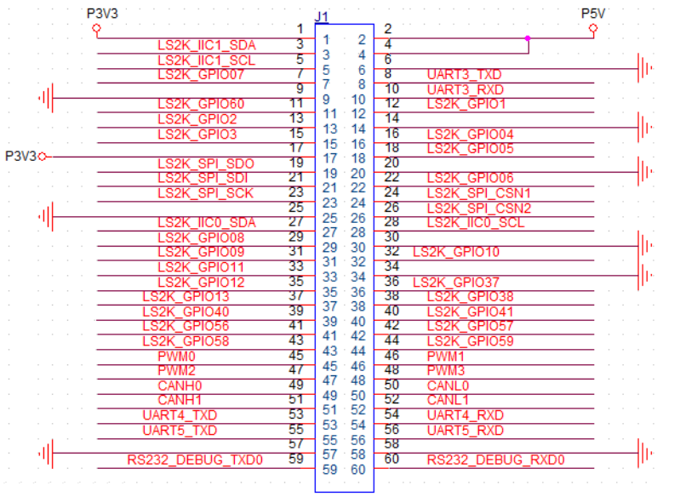
一、PWM驱动
龙芯2K1000的PWM
2K1000芯片里实现了四路脉冲宽度调节/计数控制器，以下简称 PWM。每一路 PWM 工作和控制方式完全相同。每路 PWM 有一路脉冲宽度输出信号和一路待测脉冲输入信号。 系统时钟高达 125MHz，计数寄存器和参考寄存器均 32 位数据宽度。
接口定义

Slide 4
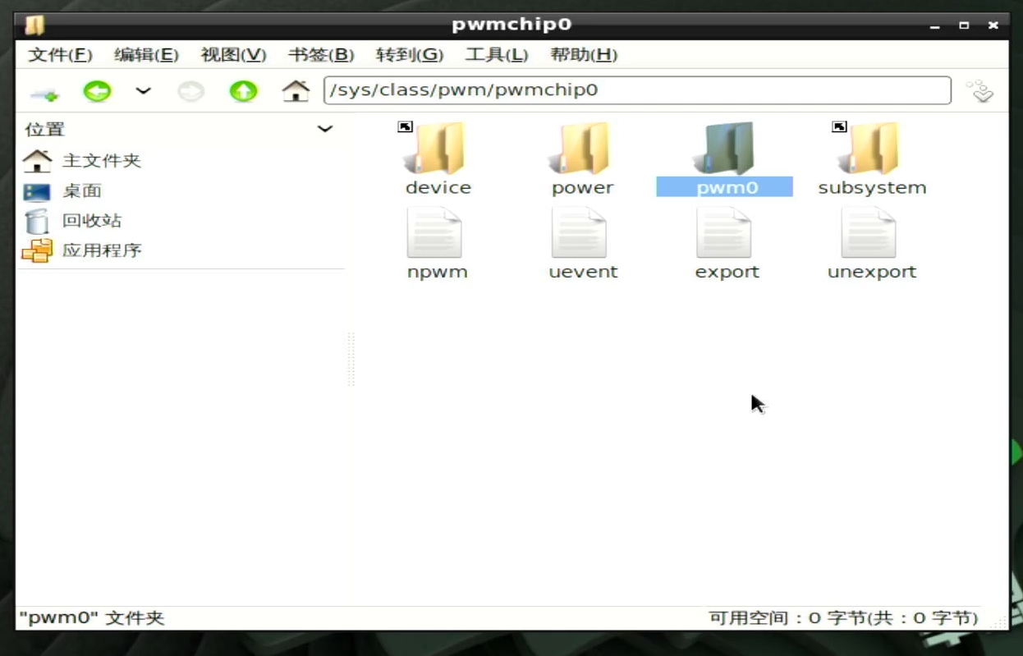
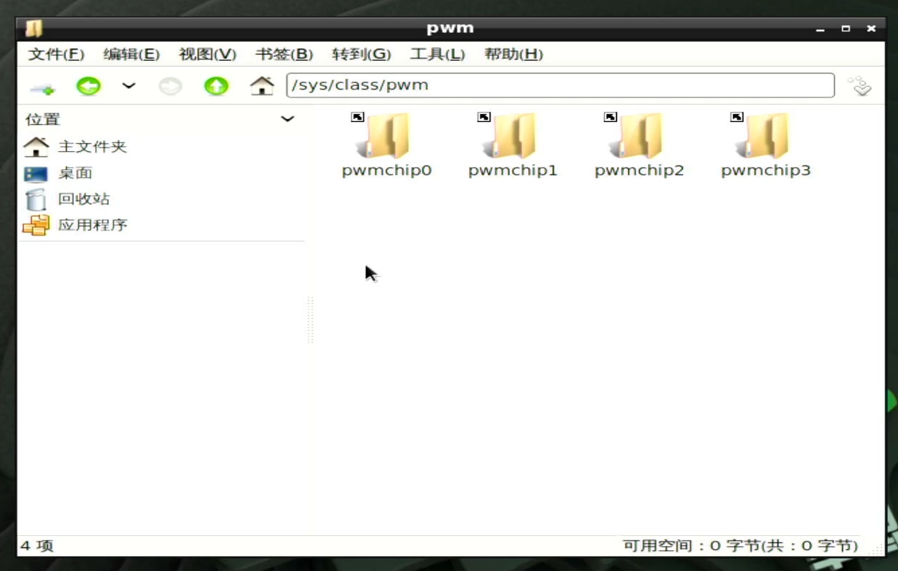
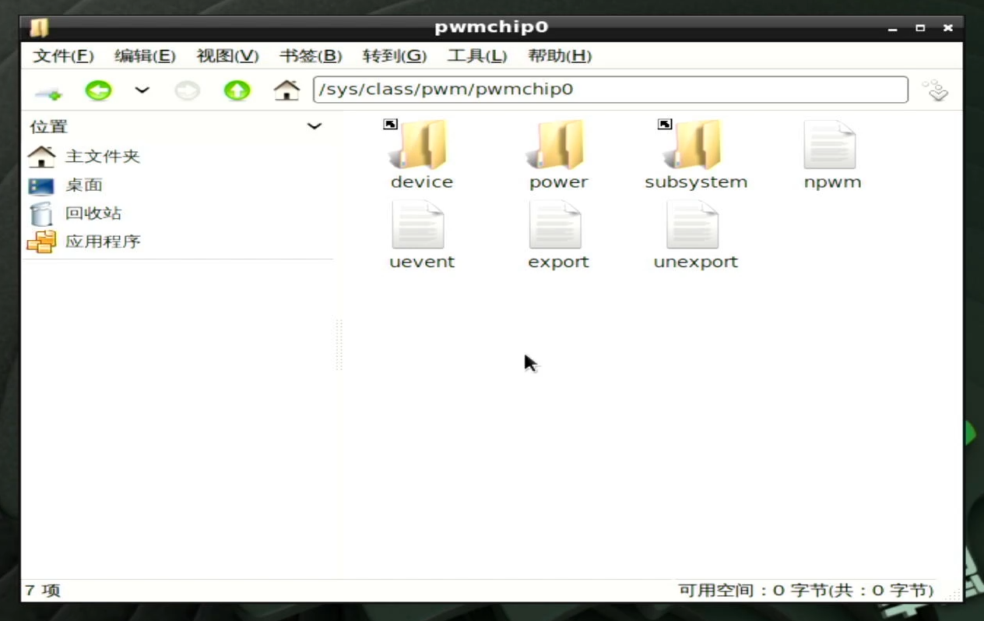
一、PWM驱动
龙芯2K1000的PWM
龙芯2K1000的PWM设备驱动文件位于/sys/class/pwm目录下，可以看到4个PWM接口文件，分别对应了PWM0~PWM3。
其中export功能与GPIO中的export功能一致，都是用来将接口暴露到用户空间中，写0表示导出到用户空间，对unexport写0则表示关闭。在命令行输入命令：echo 0 > export 。可以看到接口文件就暴露了出来。
PWM驱动文件

Slide 5
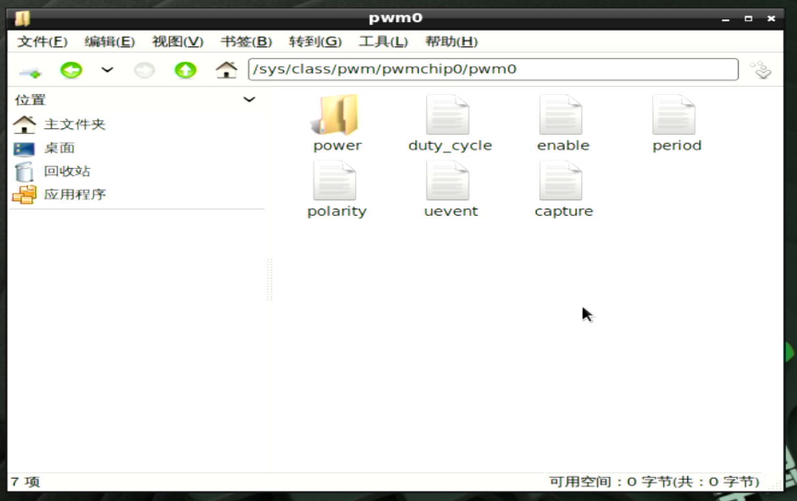
一、PWM驱动
龙芯2K1000的PWM
PWM的参数设置文件就位于该文件接口内，其中period用于设置PWM的周期，单位是ns纳秒。duty_cycle用于设置PWM的高占空比（占空比是指在一个脉冲循环内器件通电时间相对于总时间所占的比例，占空比=duty_cycle/period）。enable使能PWM开始工作，写入1表示使能工作，写入0表示禁止。
PWM驱动文件

Slide 6
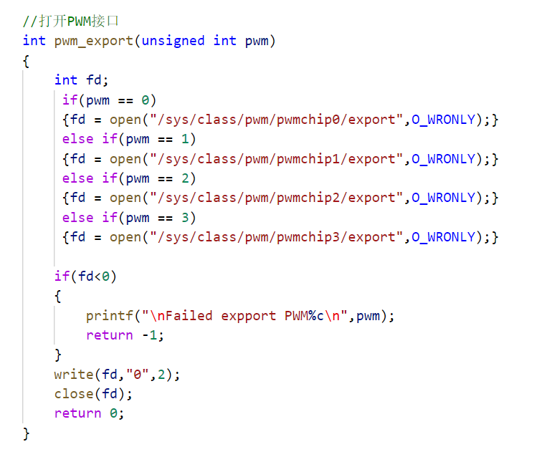
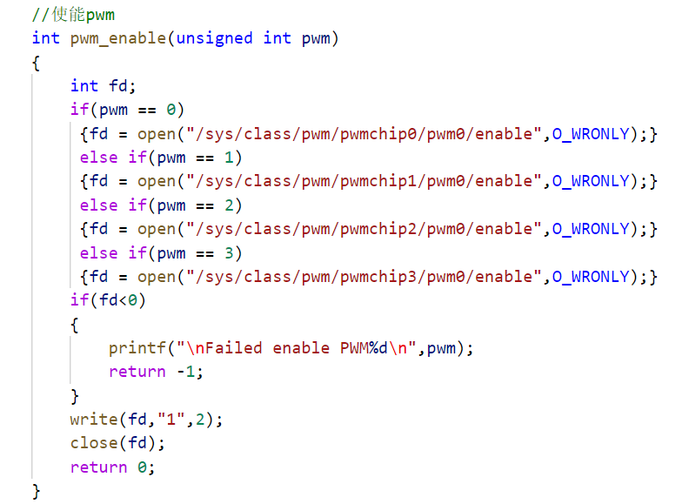
一、PWM驱动
PWM的驱动代码
PWM的驱动编写十分简单，只需要修改这几个文件的值就能输出相应宽度频率的脉冲，从而达到控制马达、LED、振动器等模拟器件的目的。
其核心代码就是使用open()函数打开对应的文件，然后用write()函数修改文件的值。如图所示。
PWM驱动文件

Slide 7
二、I2C驱动
龙芯2K1000的I2C
龙芯2K1000拥有两路I2C接口，用于与连接在总线上的器件之间传输数据。
I2C总线只有两根双向信号线。一根是数据线SDA，另一根是时钟线SCL。
SCL：上升沿将数据输入到每个EEPROM器件中；下降沿驱动EEPROM器件输出数据。（边沿触发）
SDA：双向数据线，为OD门，与其它任意数量的OD与OC门成线与关系。
接口定义

Slide 8
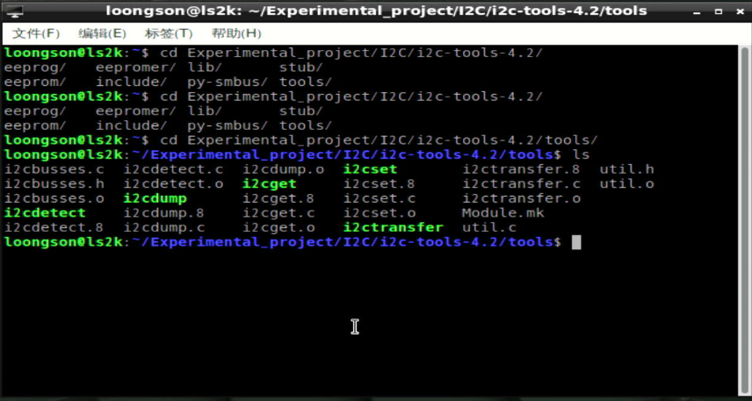
二、I2C驱动
I2C调试工具i2c-tools
在调试I2C驱动时，可以使用i2c-tools-4.2测试工具来进行测试。下载地址：http://sources.buildroot.net/i2c-tools/
编译：make EXTRA=tools BUILD_STATIC_LIB=1 BUILD_DYNAMIC_LIB=0
编译完成后在tools下生成i2cdetect、i2cdetect、i2cdump、i2cset、i2cget可执行文件。
i2c-tools-4.2测试工具

Slide 9
二、I2C驱动
I2C调试工具i2c-tools
//检测有几组i2c总线
i2cdetect -l
//检测挂载在i2c-1总线上器件
i2cdetect-r -y 1
//查看i2c-1总线上0x50设备的所有寄存器值
i2cdump -f -y 1 0x50
//往i2c-1总线上0x50设备0x01寄存器写0xaa
i2cset -f -y 0 0x50 0x01 0xaa
//读取i2c-1总线上0x50设备0x01寄存器的值
i2cget -f -y 1 0x50 0x01
i2c-tools-4.2测试工具

Slide 10
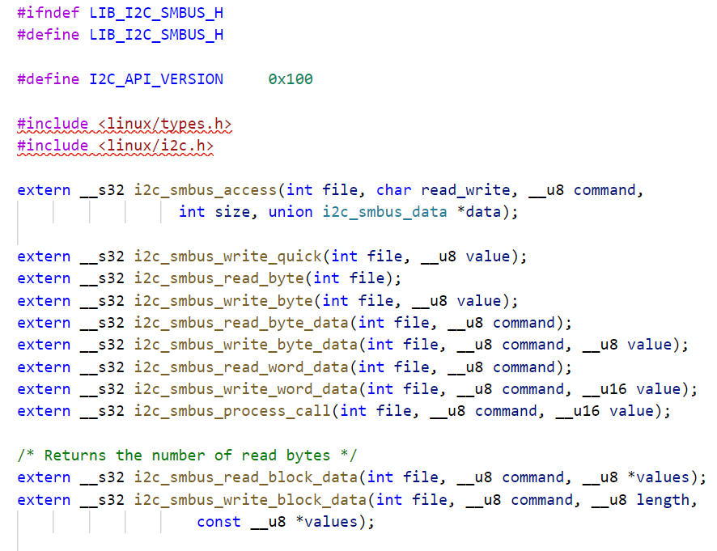
二、I2C驱动
I2C驱动程序
通过分析i2c-tools里面的源码，可以发现其调用系统I2C接口的文件有：smbus、i2cbusses。
i2cbusses负责初始化I2C，smbus里面则是一些读取写入的函数，看函数名都可以看出来是什么功能。
在自己编写I2C的驱动函数时，只需要先调用i2cbusses文件的open_i2c_dev函数打开I2C接口，然后就可以调用smbus里面的读写函数进行I2C的读写操作了。
smbus里面的读写函数

Slide 11
三、UART串口驱动
龙芯2K1000的UART串口
龙芯2K1000开发版预留了4路UART串口通信接口，其中UART3~5是TTL，还有一路是RS232协议的串口，调试时要分清楚使用的串口协议类型和相应的串口线。
接口定义

Slide 12
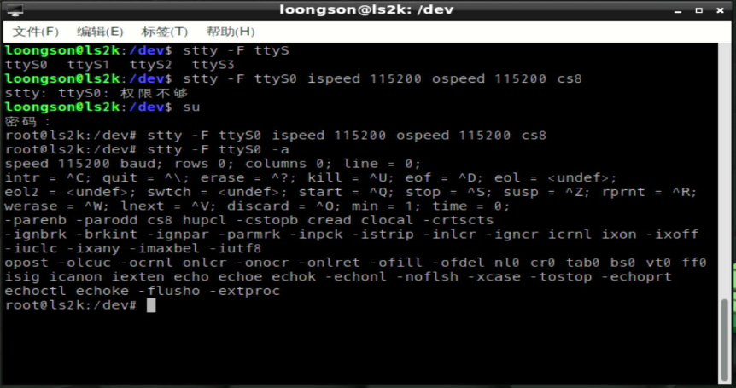
三、UART串口驱动
串口驱动文件
龙芯2K1000的UART串口驱动文件位于/dev下的ttyS0~ttyS3，分别对应UART_RS232、UART3~UART5。可以通过stty命令设置和测试串口通信。
通过stty命令设置ttyS0

Slide 13
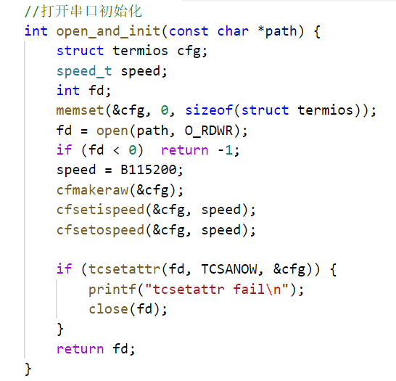
三、UART串口驱动
龙芯2K1000串口驱动编写
龙芯2K1000的UART串口驱动与PWM驱动类似，也是通过操控这几个设备文件来驱动串口传输数据。
首先打开设备文件并初始化波特率、数据位数、校验位、停止位等。传入的路径就是/dev/ttyS*。其次就是读写的操作，通过打开的设备文件来读取、写入串口缓存的数据。
串口驱动的C代码

Slide 14
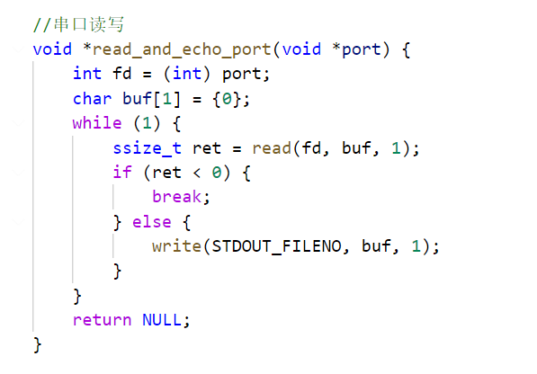
三、UART串口驱动
龙芯2K1000串口驱动编写
龙芯2K1000的UART串口驱动与PWM驱动类似，也是通过操控这几个设备文件来驱动串口传输数据。
首先打开设备文件并初始化波特率、数据位数、校验位、停止位等。传入的路径就是/dev/ttyS*。其次就是读写的操作，通过打开的设备文件来读取、写入串口缓存的数据。
串口驱动的C代码

Slide 15
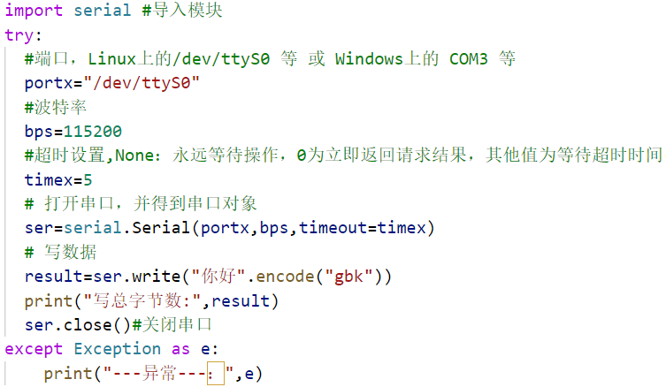
三、UART串口驱动
龙芯2K串口库pyserial
pyserial模块封装了python对串口的访问，为多平台的使用提供了统一的接口。
安装：
pip3 install pyserial
pyserial实现串口通信

Slide 16
感谢收看！

